Slide 1
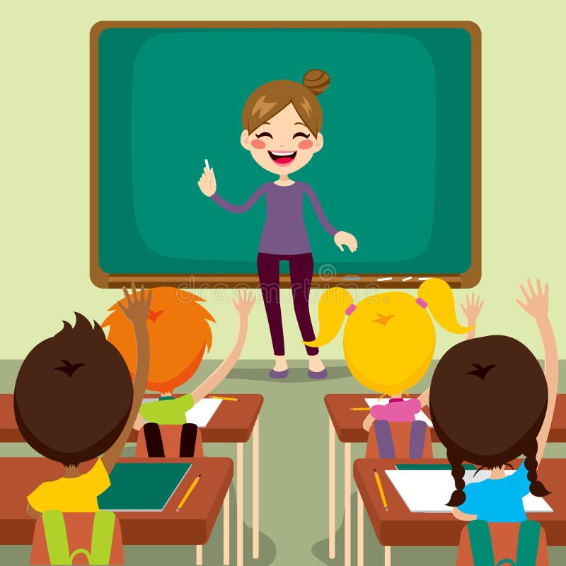
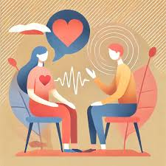



Ε5. BUGÜNKÜ
İNSAN
İLİŞKİLERİ
Δρ Ελένη Χαραλάμπους

Slide 2
Dolaylı Anlattım ( soru)
BUGÜNKÜ İNSAN İLİŞKİLERİ
: İnsan ilişkilerinin toplum
hayatındaki fonksiyonu ve önemi.
2017 : Kadın - erkek eşitliği ve
feminizm hakkındaki düşüncelerinizi
anlatınız.
Nerede
Ne zaman
Kim
Neden
Ne
Nereye
+ dığı παθητικό ρήμα
Mutluluğun nerede bulun-duğu sor-ul-du.
+dığını ενεργητικό ρήμα
Öğretmen mutluluğun nerede bulun-duğu-n-u sordu.
-Ιp-mA-dIğ-I-n-I
Okula gid-ip git-me-diğ-im-i
sordu.

Slide 3
-(y)Ip –medIğInI
Πλάγια ερωτηματική ολικής άγνοιας δευτερεύουσα
αν
/ αν θα
+ πτώση με ενεργητικό ρήμα
Ειδική δευτερεύουσα
ότι / ότι θα
-diği/-acağı
με ερωτηματική αντωνυμία (nerede, kim, neden .....)
& dığı παθητικό ρήμα / dığını ενεργητικό ρήμα
Πλάγια ερωτηματική μερικής άγνοιας δευτερεύουσα
με παθητικό ρήμα / απρόσωπη έκφραση
Ειδική δευτερεύουσα
ότι / ότι θα
με ουσιαστικό
Αναφορική δευτερεύουσα
τον οποίο, στον οποίο … /τον οποίο θα
ΥΠΟΚΕΙΜΕΝΟ ΔΕΥΤΕΡΕΥΟΥΣΑΣ ΓΕΝΙΚΗ

Slide 4
1.Uzmanlar sigara içen bir bireyin vücudun eski hâlini ...............açıkladı.
alamadığı / alamadığını/ alıp almadığını
2.Sigaranın cildimizi ................. sordu.
bozduğu/ bozduğunu/ boz-up boz-ma-dığ-ı-n-ı
3.İnternette, sohbet odalarında .................... insanlar güvenilir olamaz.
tanıştığı/ tanıştığını / tanışıp tanışmadığını
4.İnternette, sohbet odalarında tanıştığımız insanların ne derece (σε ποιο βαθμό) güvenilir ............. sordu.
olduğu/ olduğunu/ olup olmadığını
5.Sigaranın kemik ve iskelet sistemi hastalıklarına sebep ol................... anlaşılır.
olduğu/ olduğunu/ olup olmadığını

Slide 5
6. Eğer insanlarla iyi bir iletişim kuramıyorsan, hiçbir yere varamazsın. Dünyayı ..................
şey, ilişkilerdir.
döndüren / döndürdüğü /döndürecek
7............................. yönetmemiz gerek. Yönetmemizi söyledi
Duygularını / Duygulara / Duyguları /
8. İnsanlarla nasıl çalışmamız .............................. mutlaka öğrenmeliyiz.
gerektiği / gerek-tiğini / gerekip gerekmediğini
9. Empati ise bir başkasını ............................... onun perspektifinden, onun açısından olaya bakabilmektir.
yargıla-madan / yarış-madan / yasal-laş-tır-mak
10. Gerçekten nasıl …………………………………….söylemeyi denemelisin.
hissettiği / hissettiğini / hissettiğine

Slide 6
11. İnsanlar en çok hangi konu hakkında ................................ hoşlanırlar?
konuşmakta / konuşmaktan / konuşmağa
12. Tabii ki, kendileri hakkında.
......................ne kadar başkasına ilgi gösterirsen, o kişi de seni o kadar ilginç bulur.
yani / güya / madem
13.İletişim Uzmanı Pınar Pişirgen , mutluluğun sırrının doğru iletişim kurabilmekte saklı ……………………. belirterek insanlar ve iletişim hakkındaki görüşlerini açıkladı.
οlduğunu / olduğuna/ olduğu
14.Sabah …………………..andan gece yattığımız ana kadar bütün bir günümüz iletişimle doludur.
uyandığımız / uyandığımızı/ uyanan

Slide 7
15. Eğer kişi kendisiyle mutludur, tüm bu ........................... örneklerde ve yaşamı boyunca diğer bireyler ile de doğru iletişim kurabilir ve stressiz bir gün ve hatta bir ömür geçirebilir.
verilen / verildiği / verildiğini
16. İnsan ilişkilerini nasıl geliştiririz? Gerçekte nasıl hissettiğimizi .............................denememiz doğrudur.
söylemesini / söylemeyi / söylemesi
17..........................saygı göstermemiz, eleştirilere açık olmamız ve dinlemeyi öğrenmemiz gereklidir.
üstelik / oysaki / lakin
18.İnsanlar arası bir duygu ve düşünce alışverişi olarak ............................ iletişim, insanlığın varoluşuyla başlamış ve tarihi süreç içinde insan hayatının en belirgin özelliği olmuştur.
nitelendirebileceğimizi / nitelendirebileceğimiz / nitelendirebileceğimize

Slide 8
Toplumsal eşitsizliğin tarihi engindir.
1.Feminizm, her ortamda kadının ………………………savunmaktadır.
özgürlüğünü özgürlüğüne özgürlüğünde
2.Feminizm kavramı, eşitliği ve toplumsal gruplar arasındaki ........................... yok edilmesini savunur.
farklılıklarına farklılıkları farklılıkların
3.Feminizm kadın- erkek ............................ savunur.
eşitliğini eşitliğine eşitlik
4.Bu akımın ............................... nedeni ise, dünyada yaşanan kadın- erkek eşitsizliğidir.
ortaya çıkmak ortaya çıkması ortaya çıkmasının
5. Feminizmin amacı, kadınların da toplumda söz sahibi ......................... göstermek ve gerçek eşitliği ortaya koymaktır.
olduğu olduğunu olduğuna
6. Feminizm, cinsiyetle ilişkisi ...................... unsurları araştırır ve analiz eder.
olan olduğu olduğunu

Slide 9
Toplumsal eşitsizliğin tarihi engindir.
7. Dünyadaki kadın-erkek eşitsizliğinin........................birlikte, feminizm düşüncesi de kadının toplum içindeki yerini iyileştirmek olarak ortaya çıkmıştır.
bulunmasıyla bulunmak bulunması
8. Amacı ise cinsiyet eşitsizliğini ortadan........................, genel kadın sorunlarını araştırmak ve çözmektir.
kaldırması kaldırmak kaldırmağı
9. Feminizm ataerkil ......................... karşı mücadele eder. Feminizm, yalnızca bir adalet arayışıdır.
düzeni düzene düzende
10.Feminizm ............................., eşit bir dünyayı savunur.
akımı akıma akım
11.İlk ortaya çıktığı ............................. itibaren de kölelik, eşit vatandaşlık hakları gibi konuların tamamında feministler bulunmuştur.
yıllarda yıllardan yıllar
12.Ayrıca sınıf mücadelesi, ırkçılığa karşı mücadele gibi önemli konularının da ................... katkı sağlamışlardır.
gelişmesine gelişmesi gelişmek
13........................... feminizm, bilinenin aksine, sadece kadınları değil erkekleri de ilgilendirir.
Dolayısıyla Madem Madem ki böyle oldu
14. Erkekler de, bu düşünceyi savunabilir, destekleyebilir ve sorunların .......................için çaba gösterebilir.
çözülmek çözülmesi çözülmesine

Slide 10
Bu konu ile ilgili düşündüklerimizi yazalım
........................................................................................................................................................................................
........................................................................................................................................................................................
........................................................................................................................................................................................
........................................................................................................................................................................................
........................................................................................................................................................................................
........................................................................................................................................................................................
........................................................................................................................................................................................
........................................................................................................................................................................................
........................................................................................................................................................................................
........................................................................................................................................................................................
........................................................................................................................................................................................

Slide 11
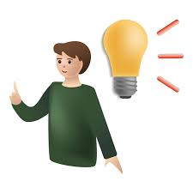

Slide 12
-Ιp -mAdIğInI sordu ρώτησε αν ……
[Eşim ] bana [ (benim) eve var-ıp var-ma-dığ-ım-ı ] sor-du. Ρώτησε αν έφτασα
Müsteri memura [ onun paket -i-nin teslim edil-ip teslim edil-me-diğ-i-n-i] sordu. Ρώτησε αν το πακέτο του έχει παραληφθεί
Anne-m bana [ (benim ) ona dayan-ıp dayan-ma-dığ-ım-ı] sordu. Ρώτησε αν τον εμπιστεύομαι
Öğretmen öğrenciler-e [paranın sadece bir araç ol-up ol-ma-dığ-ın-ı ] sordu. Ρώτησε αν τα χρήματα είναι μόνο ένα μέσο
Müdür öğretmene [ öğrenciler-in yeni bir sınıf arkadaş-ları-n-ı / sınıftaşlarını kabul edip etmediğini / et-me-dik-leri-n-i ] sordu. Ρώτησε αν έχουν αποδεχθεί τον νέο τους συμμαθητή

Slide 13
Ortaç επιθετικές μετοχές
-(y)An : Yenen takım benimdir. H ομάδα η οποία νίκησε
-DIğI -AcAğI + ουσιαστικό : (Senin ) Takım-ın-ın yendiği takım benimdir. Η ομάδα την οποία νίκησε η ομάδα σου
-DIğI -AcAğI + παθητικό ρήμα : Benim takımın yendiği söylendi. Λέχθηκε ότι η ομάδα μου νίκησε.
Benim takımın yeneceği söylendi. Λέχθηκε ότι η ομάδα μου θα νικήσει.
-DIğInI - AcAğInI : Komşum benim takımın yendiğini söyledi. Ο γείτονάς μου είπε ότι η ομάδα μου νίκησε.
Komşum benim takımın yeneceğini söyledi. Ο γείτονάς μου είπε ότι η ομάδα μου θα νικήσει.
Nerede -DIğInI / Nerede -AcAğInI : Komşum benim takımın ne zaman yendiğini sordu. Ρώτησε πότε νίκησε
Komşum benim takımın ne zaman yeneceğini sordu. Ρώτησε πότε θα νικήσει
-Ip mΑdΙğΙnΙ -Ip mΑyΑcΑğΙnΙ : Komşum bana benim takımın yenip yenmediğini sordu. Ρώτησε αν νίκησε
Komşum bana benim takımın yenip yenmeyeceğini sordu.
Ρώτησε αν θα νικήσει

Slide 14
1.Uzmanlar sigara içen bir bireyin vücudun eski hâlini al............... açıkladı.
almadığı / alamadığını/ alıp almadığını
2.Sigaranın cildimizi boz................. sordu.
bozduğu/ bozduğunu/ bozup bozmadığını
3.İnternette, sohbet odalarında .................... insanlar güvenilir olamaz.
tanıştığı/ tanıştığını / tanışıp tanışmadığını
4.İnternette, sohbet odalarında tanıştığımız insanların ne derece güvenilir ol............. sordu.
olduğu/ olduğunu/ olup olmadığını
5.Sigaranın kemik ve iskelet sistemi hastalıklarına sebep ol................... anlaşılır.
olduğu/ olduğunu/ olup olmadığını
6. Eğer insanlarla iyi bir iletişim kuramıyorsan, hiçbir yere varamazsın. Dünyayı ..................şey, ilişkilerdir.
döndüren / döndürdüğü /döndürecek
7............................. yönetmemiz gerek.
Duygularını / Duygulara / Duyguları
8. İnsanlarla nasıl çalışmamız .............................. mutlaka öğrenmeliyiz.
gerektiği / gerektiğini / gerekip gerekmediğini
9. Empati ise bir başkasını ............................... onun perspektifinden, onun açısından olaya bakabilmektir.
yargılamadan / yarışmadan / yasallaştırmak
10. Gerçekten nasıl ................................söylemeyi denemelisin.
hissettiği / hissettiğini / hissettiğine

Slide 15
11. İnsanlar en çok hangi konu hakkında ................................ hoşlanırlar?
konuşmakta / konuşmaktan / konuşmağa
12. Tabii ki, kendileri hakkında.......................ne kadar başkasına ilgi gösterirsen, o kişi de seni o kadar ilginç bulur.
yani / güya / madem
13.İletişim Uzmanı Pınar Pişirgen , mutluluğun sırrının doğru iletişim kurabilmekte saklı οlduğunu belirterek insanlar ve iletişim hakkındaki görüşlerini açıkladı.
οlduğunu / olduğuna/ olduğu
14.Sabah uyandığımız andan gece yattığımız ana kadar bütün bir günümüz iletişimle doludur.
uyandığımız / uyandığımızı/ uyanan
15. Eğer kişi kendisiyle mutluysa, tüm bu verilen örneklerde ve yaşamı boyunca diğer bireyler ile de doğru iletişim kurabilir ve stressiz bir gün ve hatta bir ömür geçirebilir.
verilen / verildiği / verildiğini
16. İnsan ilişkilerini nasıl geliştiririz? Gerçekte nasıl hissettiğimizi .............................denememiz doğrudur.
söylemesini / söylemeyi / söylemesi
17..........................saygı göstermemiz, eleştirilere açık olmamız ve dinlemeyi öğrenmemiz gereklidir.
üstelik / oysaki / lakin
18.İnsanlar arası bir duygu ve düşünce alışverişi olarak nitelendirebileceğimiz iletişim, insanlığın varoluşuyla başlamış ve tarihi süreç içinde insan hayatının en belirgin özelliği olmuştur.
nitelendirebileceğimizi / nitelendirebileceğimiz / nitelendirebileceğimize

Slide 16
Toplumsal eşitsizliğin tarihi engindir.
1.Feminizm, her ortamda kadının ………………………savunmaktadır.
özgürlüğünü özgürlüğüne özgürlüğünde
2.Feminizm kavramı, eşitliği ve toplumsal gruplar arasındaki ........................... yok edilmesini savunur.
farklılıklarına farklılıkları farklılıkların
3.Feminizm kadın- erkek ............................ savunur.
eşitliğini eşitliğine eşitlik
4.Bu akımın ............................... nedeni ise, dünyada yaşanan kadın- erkek eşitsizliğidir.
ortaya çıkmak ortaya çıkması ortaya çıkmasının
5. Feminizmin amacı, kadınların da toplumda söz sahibi .................. göstermek ve gerçek eşitliği ortaya koymaktır.
olduğu olduğunu olduğuna
6. Feminizm, cinsiyetle ilişkisi ...................... unsurları araştırır ve analiz eder.
olan olduğu olduğunu

Slide 17
Toplumsal eşitsizliğin tarihi engindir.
7. Dünyadaki kadın-erkek eşitsizliğinin........................birlikte, feminizm düşüncesi de kadının toplum içindeki yerini iyileştirmek olarak ortaya çıkmıştır.
bulunmasıyla bulunmak bulunması
8. Amacı ise cinsiyet eşitsizliğini ortadan........................, genel kadın sorunlarını araştırmak ve çözmektir.
kaldırması kaldırmak kaldırmağı
9. Feminizm ataerkil ......................... karşı mücadele eder. Feminizm, yalnızca bir adalet arayışıdır.
düzeni düzene düzende
10.Feminizm ............................., eşit bir dünyayı savunur.
akımı akıma akım
11.İlk ortaya çıktığı ............................. itibaren de kölelik, eşit vatandaşlık hakları gibi konuların tamamında feministler bulunmuştur.
yıllarda yıllardan yıllar
12.Ayrıca sınıf mücadelesi, ırkçılığa karşı mücadele gibi önemli konularının da ................... katkı sağlamışlardır.
gelişmesine gelişmesi gelişmek
13........................... feminizm, bilinenin aksine, sadece kadınları değil erkekleri de ilgilendirir.
Dolayısıyla Madem Madem ki böyle oldu
14. Erkekler de, bu düşünceyi savunabilir, destekleyebilir ve sorunların .......................için çaba gösterebilir.
çözülmek çözülmesi çözülmesine

Slide 18
Bu konu ile ilgili düşündüklerimizi yazalım
........................................................................................................................................................................................
........................................................................................................................................................................................
........................................................................................................................................................................................
........................................................................................................................................................................................
........................................................................................................................................................................................
........................................................................................................................................................................................
........................................................................................................................................................................................
........................................................................................................................................................................................
........................................................................................................................................................................................
........................................................................................................................................................................................
........................................................................................................................................................................................

Slide 19
Είναι σημαντικό να μην αναλώνεται στις περιττές λεπτομέρειες, να μην αγχώνεται και να μην φοβάται να είναι ανοιχτός.
gereksiz ayrıntılarda boğulmak
açık davranmak
-dan korkmak
kaygı-lan-mak

Slide 20
Gereksiz ayrıntılarda boğul-ma-ma-sı, kaygılan-ma-ma-sı ve açık davranmaktan kork-ma-ma-sı önemlidir.
Είναι σημαντικό να μην αναλώνεται στις περιττές λεπτομέρειες, να μην αγχώνεται και να μην φοβάται να είναι ανοιχτός.
gereksiz ayrıntılarda boğulmak
açık davranmak
-dan korkmak
kaygılanmak

Slide 21
Το ότι δεν μπορεί να επιστρέψει και να διορθώσει το λάθος είναι αναμφισβήτητο.
-(y)Ip
geriye dönmek
hatayı düzelt-mek
kuşkusuz

Slide 22
Geriye dönüp hatayı düzelt-e-me-me-si kuşkusuzdur.
Το ότι δεν μπορεί να επιστρέψει και να διορθώσει το λάθος είναι αναμφισβήτητο.
geriye dönmek
hatayı düzelt-mek
kuşkusuz

Slide 23
Οι ανθρώπινες σχέσεις απαιτούν ενσυναίσθηση, εμπιστοσύνη, ενδιαφέρον και κατανόηση. Είναι σημαντικό να αποφεύγουμε τις συγκρούσεις.
empati
güven
ilgi
hoşgörü
gerektirmek
çatışma
insan ilişki-ler-i
-dAn uzak durmak
önemlidir

Slide 24
Οι ανθρώπινες σχέσεις απαιτούν ενσυναίσθηση, εμπιστοσύνη, ενδιαφέρον και κατανόηση. Είναι σημαντικό να αποφεύγουμε τις συγκρούσεις.
empati
güven
ilgi
hoşgörü
gerektirmek
çatışma

Slide 25
Είναι θεμελιώδες να κατανοεί κανείς σωστά τα συναισθήματα και τις σκέψεις του άλλου/ Είναι σημαντικό να αντιλαμβάνεται κανείς εις βάθος τον εσωτερικό κόσμο του άλλου.
Duygu
Düşünce

Slide 26
Karşı -sı-n-daki-nin / Karşısındaki kişi-nin duygular-I-n-ı ve düşünceler-i-n-i doğru anla-ma-sı önemlidir.
Duygu
Düşünce

Slide 27
Πρωταρχικό βήμα είναι η πλήρης κατανόηση της έννοιας της εμπιστοσύνης.
Güven
Anlaşılmak

Slide 28
Güvenin ne olduğunun anlaşılmasıyla başlamalı.
Πρωταρχικό βήμα είναι η πλήρης κατανόηση της έννοιας της εμπιστοσύνης.

Slide 29
Το πιο σημαντικό βήμα στην οικοδόμηση της εμπιστοσύνης είναι να πράττει ο άνθρωπος όσα λέει.
güven
oluşturma
adım

Slide 30
Güven oluşturmada en önemli adım söylediğimizi yapmaktadır.
Το πιο σημαντικό βήμα στην οικοδόμηση της εμπιστοσύνης είναι να πράττει ο άνθρωπος όσα λέει.
[ en önemli adım ] [ insan-ın söylediği bunu ] [ yapmaktır.]
[ en önemli adım ] [ insan-ın söylediği-n-i ] [ yapmaktır.]
[ insan-ın söylediği-n-i yapması ] en önemli adımdır.

Slide 31
Δεν γνωρίζει πώς να διαχειρίζεται τις συγκρούσεις.
-Çatışma
- yla baş etmek

Slide 32
Çatışmayla nasıl baş ettiğini bilmez.
Δεν γνωρίζει πώς να διαχειρίζεται τις συγκρούσεις.
Çatışma
-yla baş etmek

Slide 33
............mAk niyetinde olmak σκοπεύω, σκέπτομαι, έχω κατά νου
............mAk İstemek θέλω
............mAk zorunda kalmak αναγκάζομαι
Είναι απαραίτητο οι άνθρωποι να χειρίζονται ορθά τις διαφωνίες τους.
İnsanların anlaşmazlıklarını doğru yönetme-si gerek.
İnsanlar anlaşmazlıklarını doğru yönetmek niyetinde olmalı.

Slide 34

Διάλειμμα
Διάλειμμα
Διάλειμμα
Διάλειμμα
Διάλειμμα

Slide 35

www.e-charalambous.com

